Slide 1

USEN Service Lineup
For Chain store
株式会社 USEN

Slide 2















USEN-NEXT GROUP 概要
商号 株式会社 USEN-NEXT HOLDINGS
所在地 東京都品川区上大崎三丁目1番1号
代表者 代表取締役社長CEO 宇野 康秀
設立年月日 2009年2月3日
資本金 9,445万円（平成29年12月1日現在）
事業内容 グループ会社の経営管理など
事業領域
BtoB
業務店
メディア
業務用システム
コンシューマー
ブロードバンドインターネット回線の販売代理店、オフィスのICT環境構築の提案・販売、
店舗やオフィス向けBGM、タブレットPOSレジ、IPカメラ、損害保険等、業務店に必要とされる様々なサービスの提供及び、各種施工設置・保守対応
グルメサイトの「ヒトサラ」、「SAVOR JAPAN」やウェディングメディア「ウエコレ」他、スタイリスト探しのWEBマガジン「bangs」等のメディアを展開
病院やビジネスホテル、レジャーホテル、飲食店、ゴルフ場向けの自動精算機をはじめとしたトータルソリューションサービスの提供
日本最大級の映像配信及び多様な電子書籍コンテンツを提供する「U-NEXT」をはじめ、MVNOサービス「U-mobile」、個人向けブロードバンド回線サービス「U-NEXT光」など、コンシューマー向けサービスを提供

Slide 3

USEN 会社概要
■商号
株式会社 USEN （平成29年12月1日にUSEN分割準備会社から商号変更）
■本社所在地
東京都品川区上大崎三丁目1番1号 （03-6823-7111）
■代表者
代表取締役社長 田村 公正（たむら きみまさ）
■事業内容
IoTプラットフォーム事業、音楽配信事業、エネルギー事業
■事業所数
147ヵ所（平成30年8月31日現在）
■許認可・登録
放送法に基づく一般放送事業登録事業者（登録番号：GS第50号）
放送法に基づく一般放送事業届出事業者
電気通信事業法に基づく電気通信事業届出事業者（届出番号：A-29-16071）
電気工事業法に基づく電気工事業者（登録番号：東京都知事登録 第264880号）
■加盟団体
一般社団法人日本ショッピングセンター協会[JCSC] 賛助会員
一般社団法人日本フードサービス協会[JF] 賛助会員
オール日本スーパーマーケット協会[AJS] 賛助会員
日本チェーンドラッグストア協会[JACDS] 賛助会員
新日本スーパーマーケット協会[NSAJ] 賛助会員
一般社団法人日本メンズファッション協会[MFU] 特別会員
全国カラオケ事業者協会[JKA] 協賛会員

Slide 4


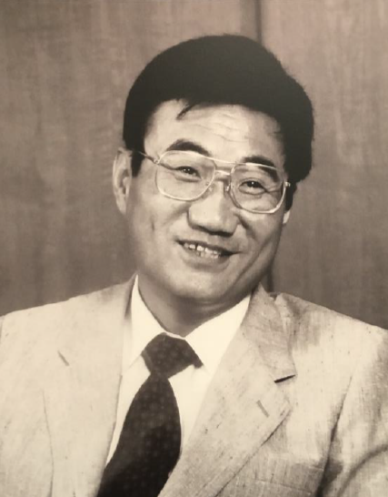






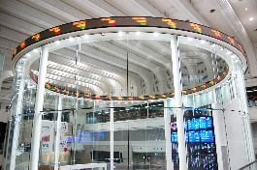
沿革
1961. 6
大阪有線放送社として
故宇野元忠が個人創業
2Pケーブルにて2チャンネルの有線音楽放送開始
2006. 10
(株)ギャガ・コミュニケーションズ（現：ギャガ(株)）を株式交換により完全子会社化
2013. 12
スマートフォン向け定額音楽配信サービス『スマホでUSEN』提供開始（現：『SMART USEN』）
2015. 7
レコチョクとの協業による店舗用BGM配信サービス『OTORAKU -音・楽-』提供開始
2006. 10
テレビ向け動画配信サービス『ギャオネクスト』（現名称：『U-NEXT』）の提供開始
1987. 10
マルチ440チャンネルステレオの有線音楽放送を開始
2015. 11
USEN、東京電力(株)と業務提携に関する基本合意
社名を「株式会社有線ブロードネットワークス」に変更、併せて本社を東京都千代田区永田町に移転
2009. 4
(株)GyaOの発行済株式の51％をヤフー(株)へ譲渡
2000. 4
(株)ギャガ・コミュニケーションズ（現：ギャガ(株)）の全株式を(株)ティーワイリミテッド及び(株)キノシタ・マネージメントへ譲渡
2017. 12
U-NEXT、USENとの経営統合で株式会社 USEN-NEXT HOLDINGSに商号変更
2009. 7
光ファイバー・ブロードバンドサービスを、東京都世田谷区、渋谷区の一部地域にて開始
2001. 3
2012. 7
グルメ情報サイトを『ヒトサラ』 へ
ブランド変更
2018. 6
中国大手電子決済プラットフォーマーLakala社日本法人、(株)ラカラジャパンと業務提携
2018. 7
本社を東京都品川区に移転
(株)大阪証券取引所ナスダック・ジャパン（現：東京証券取引所JASDAQ）市場に上場
2001. 4
2013. 7
USEN、東証と大証との証券市場統合により、東京証券取引所JASDAQ市場に上場
2018. 8
店舗のトータルソリューション領域において(株)リクルートと業務提携
(株)アルメックスを株式交換により完全子会社化
2018. 9
キャンシステム株式会社の株式を取得し子会社化
2006. 10

Slide 5

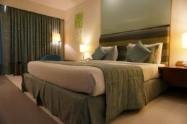
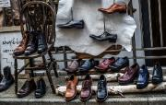
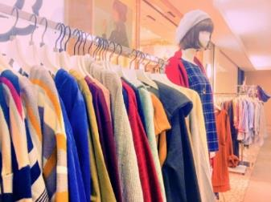
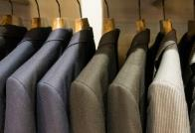
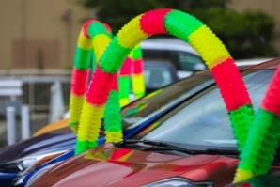

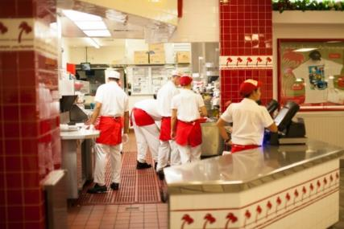
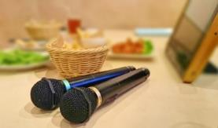
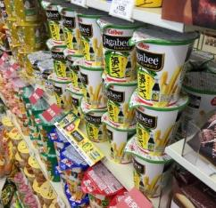
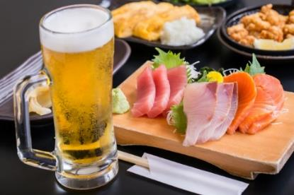
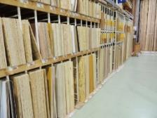

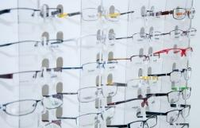
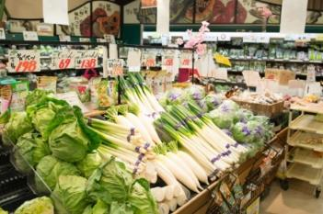
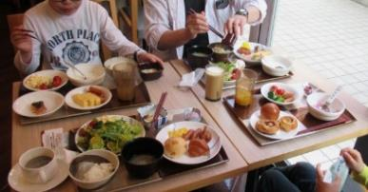
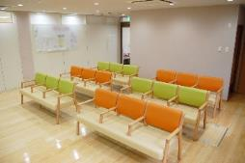

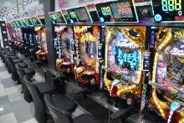


USENの顧客基盤
顧客数は全国
約75万件※
(うち チェーン店は23万件)
あらゆる業界・業種との取引実績がございます
U
U
U
U
U
U
※ USEN及びキャンシステムの業務店顧客合計

Slide 6


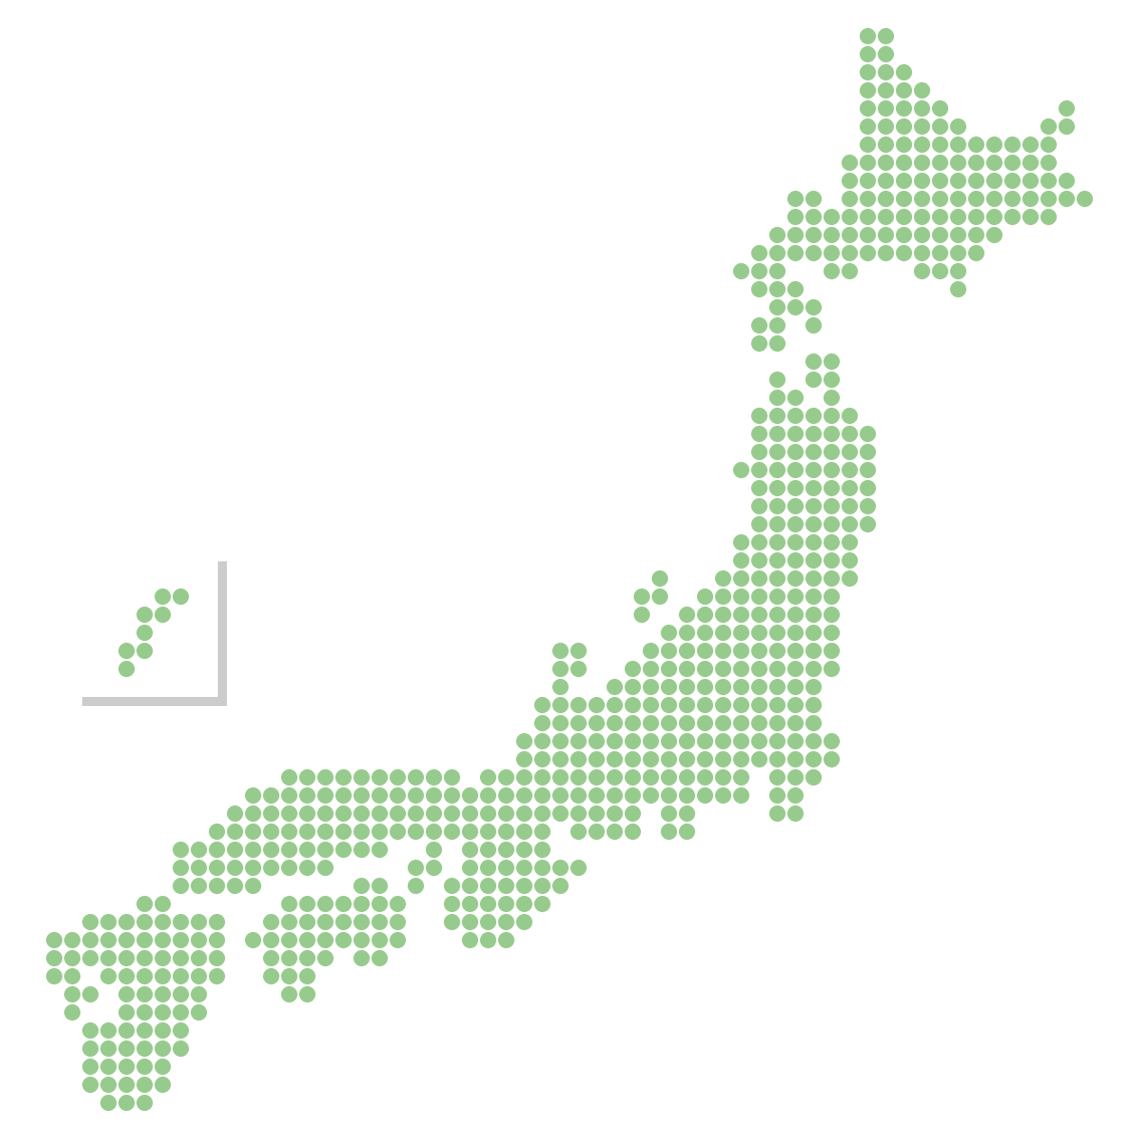








数字で見るUSEN
メディア
3.1%
店舗サービス
27.2％
グループ社数
19 社
エネルギー16.7%
USENの取り扱い商材数
約60以上
目黒セントラルビルのほか、
新宿・渋谷などにオフィスがあります。
USEN-NEXT ホールディングス
セグメント 売上比率
第2四半期（2019年8月期）
USENの拠点数
141箇所
コンテンツ配信18.6%
通信事業
23.1%
店舗運営をあらゆる側面で
サポート致します。
業務用システム11.3%
導入後の保守・メンテナンス体制も万全。
各拠点のUSEN社員がお伺いいたします。
店舗サービスは全体の3割を占めており
ホールディングスで中核を担っている事業です。
♬
エンジニア数
700 名以上
♩
♫
🎶
♩
グループ総従業員数
約5,000人
♬
年間CM作成数
約20,000本
♩
電気工事士数
550 名以上
多種多様なロケーションにおける設備導入工事や保守サービスで培ってきた
圧倒的な技術力でお客様のご要望にお応えします。
圧倒的なノウハウの蓄積により、お客様のあらゆるニーズにお応えいたします。

Slide 7











放送事業に伴うコンプライアンスについて
2011年6月30日の改正放送法施行に伴い、USENは改正放送法を根拠法とする一般放送事業者として有線放送サービスを提供しています。
なお、USENは日本全国をエリアに有線放送サービスを提供する一般放送事業者として、必要な関係者からの許諾等を得ておりますので
コンプライアンスの観点からも安心してお取引いただけます。
各著作権団体・コンテンツ事業者
（放送事業者等）
各事業団体
著作物包括的利用許諾契約
再放送の同意
道路占用の許可
電柱使用の承諾
NTT、TEPCOなど
各自治体
国土交通省、東京都など
他事業者の放送を再放送する場合、その放送事業者の同意が必要 （放送法第11条より）
他者の土地・電柱にケーブル等を架設する 場合、道路管理者の道路占用許可、及び電柱所有者の電柱使用承諾が必要 （放送法第１４５条より）
届出
「放送法」による主な規制
総務省
総務大臣に設備設置及び業務開始の届出が必要 ➡ 放送設備を備えた事業所ごとに行う
（放送法第１３３条、及び関連省令による）

Slide 8







店舗や施設の運営をサポートする各種サービス
通信・決済
フレッツ光開通手続き
光コラボレーション
フリーwi-fi構築サービス
相手先に応じて、不要な頁やパーツ・価格等は削除し、提案したい部分だけ残して利用下さい。
● BGMと一緒にお申込み
● 窓口の一本化で業務効率化
● 工事日調整まで全てUSENにて対応
● 高速＆大容量のV6プロバイダ対応
● 自社ブランド名でのオリジナルWi-Fiスポット
● 訪日外国人観光客への「おもてなし」
● 本社・本部主導でのオペレーション
● フレッツ光の品質・速度はそのまま
● フレッツ光からの切り替えは工事不要
● 利用料金がおトクになるサービス
キャッシュレス決済端末
ＱＲコード決済サービス
● 修理も交換も無料！無償レンタルを実現
● クレジットカード・交通系ICどちらも対応
● 持ち運びOK！場所を選ばず決済可能
● 国内・海外の複数決済ブランドに対応
● 月額0円で利用可能
● 3.0%～のお得な決済手数料
オペレーション
● お待たせさせず、お客様満足度を向上
●人件費削減につながるソリューション
● 放題メニューにも対応
● 自由度が高いオーダーシステム
タブレットPOSレジ
テーブルトップオーダー
勤怠管理システム
● iPadを利用したレジアプリ
● クラウド型タブレットPOSレジシステム
● いつでもどこでも売上の閲覧・分析可能
● スタッフの勤怠の不正防止に
● タブレット・モバイル端末1台で簡単導入
● 勤怠やシフト管理が出来、給与ソフトとも連携

Slide 9




店舗や施設の運営をサポートする各種サービス
店舗設備
監視カメラ
顧客滞在検知システム
スタッフ呼び出しシステム
USENモニタリングセンサー
スタッフコール
相手先に応じて、不要な頁やパーツ・価格等は削除し、提案したい部分だけ残して利用下さい。
● 滞在検知から店内放送に連動
● 人が通るだけでは鳴らない
● その場にいても鳴り続けない
● 店内放送でどこにいても聞こえる
● 必要な時にボタンを押すだけで呼び出し
● 無線免許等手続き不要
● 販売機会ロスの軽減、業務効率化
●防犯やスタッフオペレーションの向上等
●各種店舗向け監視カメラの販売と設置
デジタルサイネージ（電子看板）
USENデジタルサイネージ
● 購買意欲UPや情報伝達を手助け
● 器材販売からコンテンツ制作まで対応
● トラブル時のサポートもあり安心して運用可能
空間演出
店舗オリジナル放送サービス
● BGMと一緒にお申込み
● 窓口の一本化で業務効率化
● 工事日調整まで全てUSENにて対応
● 工事日調整まで全てUSENにて対応

Slide 10





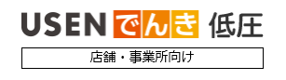
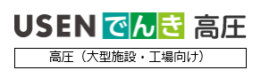
店舗や施設の運営をサポートする各種サービス
集客支援
店舗公式アプリ作成
広告・販促におけるサポート
USENメディアプランニング
会報誌・パンフレット制作
ＴＶパブリシティ
イベント企画・実施
キャスティング・広告物制作
● 認知効果が高い
● 業界トップクラスの制作実績
● プッシュ通知機能
● スタンプカードで集客促進
お店・企業の困りごと
各種工事・保守サポート
福利厚生サービス
各種機器設置やメンテナンスサポート
● LAN配線、wi-fi整備
● LED照明、省エネ機器
● 防犯カメラ
● ICT機器のキッティング
● 600円／人の低コストで導入可能
● 手続きはすべてベネフィットステーションが対応
● 全国展開のチェーン店・商業施設に対応
相手先に応じて、不要な頁やパーツ・価格等は削除し、提案したい部分だけ残して利用下さい。
コスト削減
企業包括保険（損害保険）
新電力サービス
新ガスサービス
● 現状分析・リスクチェックによる保険料削減
● 保険内容オーダーメイド
● 契約一括管理
● お得なでんきの提供サービス
● 品質や設備は現在のまま
● 電気料金明細で簡単お見積
● 東京ガスの一般契約より必ずお得に！
● 品質や設備は現在のまま
● 検針票で簡単お見積

Slide 11




























店舗や施設の運営をサポートする各種サービス
開業決意ステージ
コスト削減
・ 物件選定
・ 開業資金
通信・決済
LED照明レンタル
お店・企業の
困りごと
オペレーション
UTS 分煙ブース
ファシリティマネジメント
ICTサービス
仕入れ・
調達
開業支援ステージ
・ 設計・施工
・ インフラ
集客支援
店舗設備
運営支援ステージ
スタッフコール
USENモニタリングセンサー
デジタルサイネージ
空間演出
・ 人材活用
・ 販売促進
CS向上
店舗オリジナル放送
メディアプランニング

Slide 12








【光回線】フレッツ光／USEN光＋
沢山データを使う環境でも、NTTの安定した通信でサクサク快適。
面倒な開通手続きもUSENにお任せください！
USEN-NEXT グループにて、フレッツのお申込みからNTTとの工事調整まで全て対応
新店OPEN時にBGMと一緒に光回線も窓口１つでＯＫ
お申込みイメージ
・現場調査
・内容確認の対応
・工事スケジューリング
お取次ぎ
お申込みいただいた後はUSENが窓口となって一括対応いたします
お客様
「フレッツ光」から切り替える（転用）方も、
新規に導入する方にも、おトクな光回線をご提供
「USEN光」は、NTT東日本が提供している「フレッツ光」のサービス品質・速度はそのままに
おトクな料金でご利用いただける光インターネットサービスです。
工事不要
速度・品質そのまま
利用料金おトク
オプション「USENひかり電話」（IP電話サービス）を使えば通信費をさらにコストダウン可能！
通信・決済

Slide 13



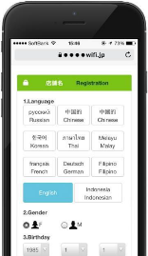
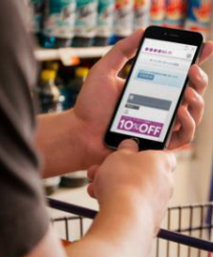
【チェーン店向けフリーwi-fi構築サービス】 U-SPOT Enterprise
高速・大容量のチェーン店向けオリジナルWi-Fiサービス
U-SPOT Enterpriseは、従来のネットワークに比べ、回線が混みあうことなく
ストレスフリーで快適な通信環境が可能です。
USENなら企業独自のブランドでサービス展開が可能です
独自ドメイン
SSID変更
ヘッダー／フッター変更
会社名や、店名、ブランド名など、貴社オリジナルのドメインが可能なため、自社サービスのように運用が可能です。
お客様が利用しやすいように、SSID（ネットワーク名）を変更することで、混乱を防ぎ、スムーズにご利用いただけます。
プラットフォームのヘッダー・フッターに会社名やブランドロゴを入れ、積極的なブランディングが可能です。
IPv6プロバイダ
だから圧倒的に速い！
Enterprise版ならではの機能も充実
訪日外国人観光客への配慮
本部主導のオペレーション
●日本語・英語だけでなく、11言語に対応
英語・中国語（繁体）・中国語（簡体）・韓国語・ロシア語・タイ語・マレー語・フランス語・ドイツ語・フィリピン語・インドネシア語
●利用開始時のリダイレクトページ内で広告やクーポンの限定配信などの表示が可能
本部発信でキャンペーン情報やクーポン配信などをダイレクトに発信することが可能です
●インバウンド旅行客を想定し、通常ID登録せずに接続可能
言語選択画面で性別と生年月日を選択するだけで、
1回最長30分の接続を最大1日6回可能です
●地域・店舗ごとの集計機能で販促UP
日別利用者数/登録者数推移/性別利用者数/年代別利用者数/（外国人）言語利用者数/月別推移/時間帯別利用者数
通信・決済

Slide 14

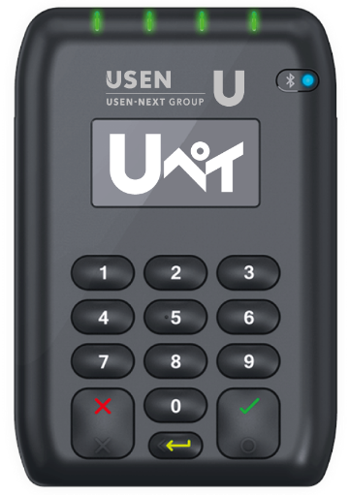


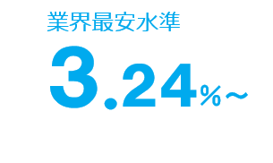













【キャッシュレス決済端末】 Uペイ
主要クレジットカードだけでなく、交通系電子マネーも使える！
端末・プリンターが無料レンタルの店舗向け決済サービス
0円
● 決済データは暗号化された上で処理されるのでセキュリティも安心
● 通信環境さえあればテーブル会計も移動販売のカード決済もOK
● 分割・リボ払いなど複数回払いにも対応 ※別途審査がございます
▶ 対応カードブランド
▶ 対応交通系マネー（実装予定）
と連動することでよりスマートに
レジ・決済がご利用いただけます！
通信・決済

Slide 15

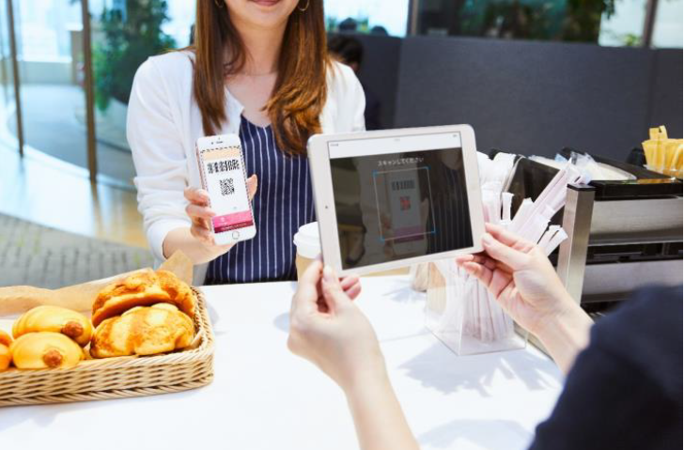
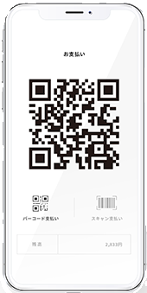
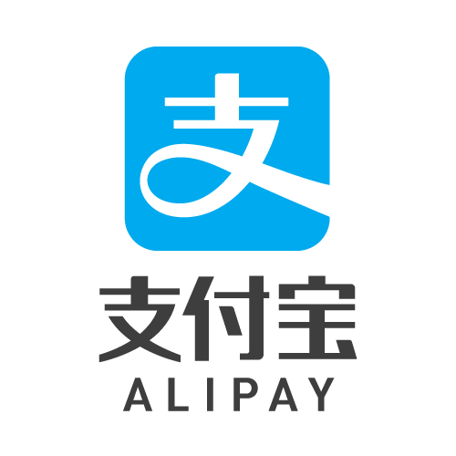
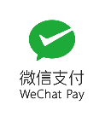


【ＱＲコード決済サービス】 UペイQR
あらゆるQR決済が一度のお申込みで利用できる モバイル端末とQRコードを用いたキャッシュレス決済サービス
高い還元率・利用の簡易さで利用者の指示を集め、市場が急拡大しているQRコード決済。
UペイQRはお店側で決済金額を入力するため、金額のうち間違いがなく安心感があり、お客様が提示された画面のQRコードを読み込むだけで自動判別、スムーズに決済完了します。
UペイQRの特徴
初期費用
月額費用
０円
準備いただくのはiOS端末（iPhone、iPad）のみ。アプリをダウンロードするだけでご利用いただけます！お申込み後に発行するIDとパスワードを発行後、ご利用いただけます。
対応決済ブランド
複数のQRサービスをまとめてご利用が可能に！
対応サービスは順次追加予定となります
３.２４％～
手数料率
Alipay、WeChat Payは3.0％
導入費用を含め、業界最安水準の費用でご提供いたします。
通信・決済

Slide 16

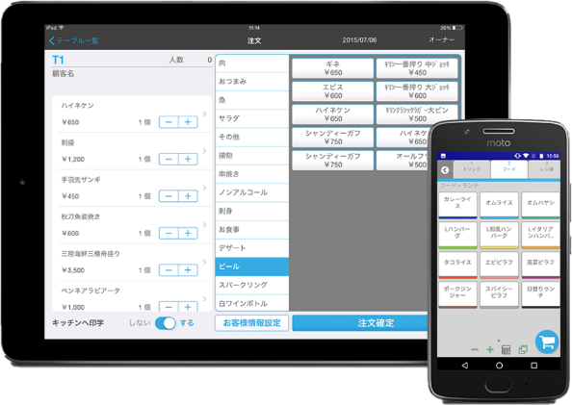
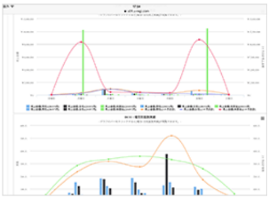



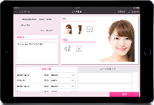
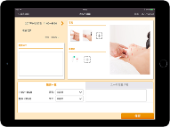
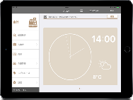





【タブレット型POSレジ】 Uレジ
多機能×低価格な業態に特化した機能を取りそろえたタブレットPOSレジ
店舗ICT化の促進やタブレット等の低価格化により、安価で高機能なタブレットPOSレジが普及しています。Uレジはレジ機能だけでなく、データ管理・分析機能も充実し、24時間365日のサポートも万全。安心してお使いいただけます。
Uレジの3つの特徴
1
メニュー・商品登録・売上管理と分析機能
● 商品登録
● 売上実績の自動集計
● リアルタイム売上集計管理
各業態別モデル
● 売上実績の自動分析
顧客管理やカルテ機能、在庫管理や免税販売など業種に特化した機能を搭載
理美容サロン向け
治療院向け
小売向け
2
クラウドサーバーで
データ保管
3
簡単操作
会計済み売上データはiPadから自動送信。
どこでもリアルタイムでデータ確認が可能です。
マニュアル要らずの直感的な操作性で、だれでも簡単にレジ操作が可能です。
オペレーション

Slide 17

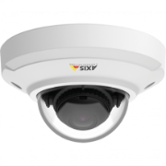

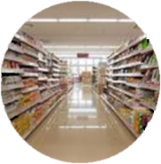
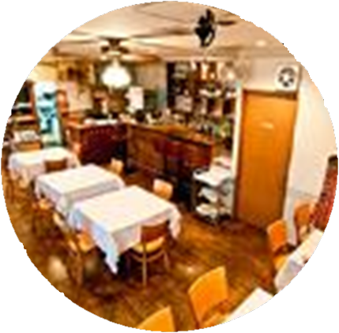

【クラウドカメラ】 NEXTクラウドビュー
店舗のニーズに合わせた遠隔視聴可能のクラウドカメラサービス
防犯・スタッフオペレーション向上など使い方は自由。店舗運営に欠かせないツールの一つです。
USENでは店舗のニーズに合わせ様々な監視カメラの販売と設置をサポートします。
死角となる通路での万引きの発見や抑止
これ1台で録画も対応！
遠隔での視聴・操作も可能
現金を扱うレジ周りの盗難、スタッフによる
金銭トラブル抑止
遠隔地での店内状況チェック
レジ混雑解消、接客オペレーション等の
お客様サービスを向上
店内設備

Slide 18
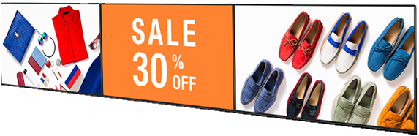
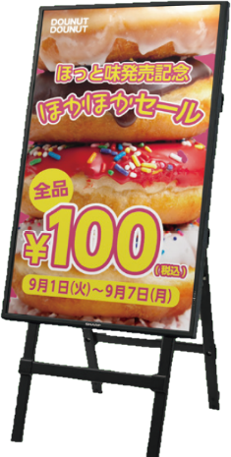
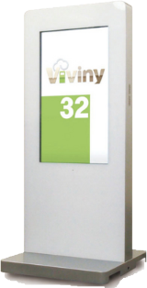
【店頭・店内用電子広告】 デジタルサイネージ
USEN
デジタルサイネージ
オリジナルコンテンツ作成で集客UP！
USENサイネージにお任せください！
販売促進
導入のご相談からコンテンツ制作、アフターフォローまでUSENにてワンストップ対応いたします。
ニーズに合わせたハードのご提案
天井パネル型
防水タイプやタブレット型、大型モニターetc…
サイズ・コスト・保証面といったお客様のニーズに合わせご提案
お手持ちの不稼働ディスプレイの運用もご相談可能です
天吊り型、壁掛け型など
お客様のご要望にお応えします
ブランディング
店舗PR
屋内イーゼル型
高品質なコンテンツと様々な運用プラン
クオリティ、スピード、コストパフォーマンスと
どれも質の高いコンテンツをご提供いたします
初めての方でも安心なテンプレート利用プランもご用意ございます
安心のサポート
業務効率
コスト削減
初期の導入から機器の保守・コンテンツの制作、配信システム
までUSENがワンストップでサポート
全国に145拠点あり、トラブル時など困った時でも安心です
屋外スタンド型
店内設備

Slide 19
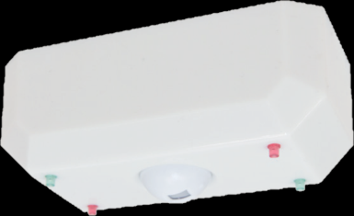


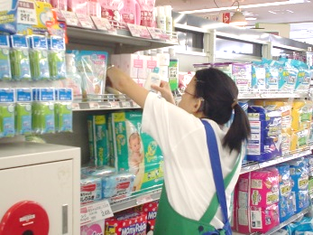
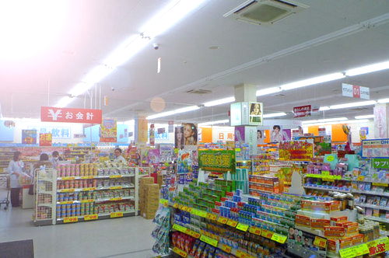
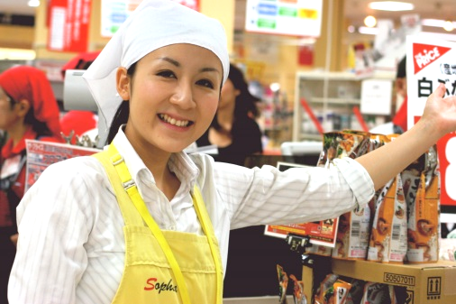
【滞在時間検知システム】 モニタリングセンサー
モニタリングセンサー
人の滞在を検知して音、または音声でお知らせする当社独自のセンサーシステム
万引き被害の多い死角に設置し万引き防止に。また販売強化商品エリアに設置することで接客チャンスUP！
USENのモニタリングセンサーはここが違う！
通過するだけで反応し
音が鳴ってしまう・・・
1. 人が通るだけでは鳴らさない
2. その場に居続けても鳴り続けない
センサー設置場所付近でしか
聞こえなくて困っている・・・
3. 店内放送設備でどこにいても聞こえる
鳴る（気づく）
場所を特定（見える）
行動（お声掛け）
既設の店内スピーカー
が利用できます
発砲センサーの
LEDが点灯（赤）
適切なタイミングで接客が可能です
（お客様には気づかれにくい仕掛け）
♪
♪
♪
♪
店内設備

Slide 20


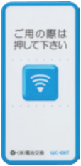
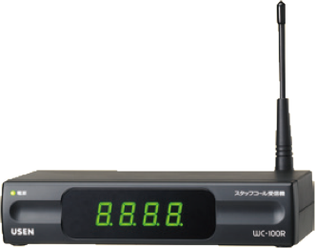

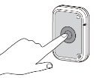



【スタッフ呼び出しシステム】 スタッフコール
ワイヤレススタッフコール
“必要なお客様が必要な時にだけ”店舗スタッフ様を呼び出すことができるシステム
ホームセンター、カー用品店、ドラッグストア、大型衣料品店など、「商品アイテム数が多く」 「売り場面積が広く」
「スタッフ数が比較的少数」な店舗において、大変便利な呼び出しシステムです。
受信機
（WC-100R）
「スタッフコール」導入のメリット
無線免許申請
手続き不要
導入店の
売上UPに貢献
① 販売機会ロスの低減
送信機／ボタン
（WC-100T）
② 顧客満足度の向上
③ 効率的な業務の運用
ボタンを押す
自動でアナウンスが流れる
スタッフが効率的に対応
店内設備

Slide 21
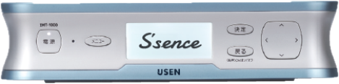
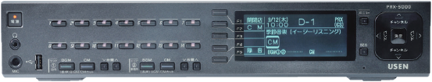

【業務用店内放送サービス】 S’sence / PRX-5000
店舗オリジナル放送システム
CMやBGMも自由自在！
本部主導型オリジナル放送システム
様々な用途にご利用いただくことができ、店内放送を導入することで販促だけでなく、オペレーションの徹底や統一が可能です。
専用チューナー
お客様本部
打ち合わせ・商談
収録・制作
編成・配信
設置工事・配信
全国の店舗へ
インターネット対応型
放送コンテンツ
・プログラム編成・制作
・オプションコンテンツ
・オリジナルCM制作
・サウンドロゴ制作
配信インフラ
・グループ分け配信
・CM管理
・番組管理
・保守/リモートメンテナンス
● グループ分け指定配信
● エリア指定配信
● 店舗指定配信
プログラム配信
最大10ch可能、最大1000グループの流し分けに対応
■設置・保守
放送センターから店舗機器まで、すべてUSENが一括手配
ケーブル・CS対応 ハイブリット型
■本社主導型
BGMとCMをどの店舗でどう放送するのかを
本部主導でオンライン制御し、最適な情報を各店舗へ
■販促・ブランディング
空間演出だけではなく、CMなどを用いて宣伝・告知ブランディングの
メディアとして活用
コメントのリモート再生、CMのセンター配信 に対応
■業務効率向上
業務管理、社内告知、従業員向け放送など多岐に有効活用
空間演出

Slide 22

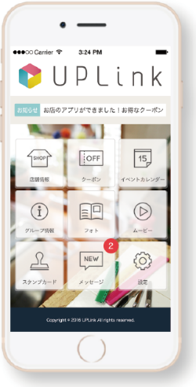
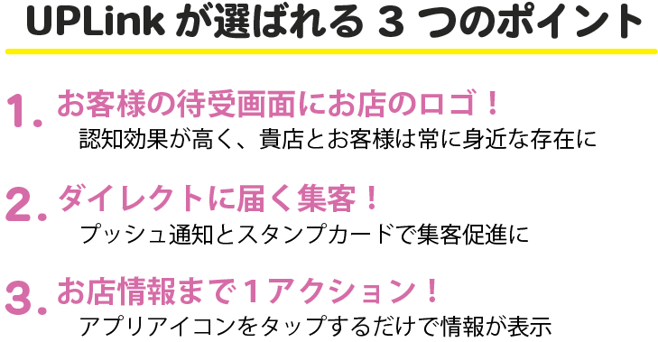


【店舗公式アプリ作成サービス】 UPLINK
リピーター作りや、販促・CS向上のための
スマホ公式アプリ作成サービス
UPLINK
UPLINK
集客支援

Slide 23














USENの強みを生かしたオリジナルのプロモーション
【広告宣伝・プロモーション】 メディアプランニング
USEN メディアプランニングサービス
USENにお任せください！
店舗での宣伝販促に特化したサービス
各種イベント
音楽放送をはじめとして培ってきた、さまざまなレコードレーベル、芸能プロダクション、映画配給、アニメ制作会社、テレビ局など、幅広い関係値を活かし、お客様にあった様々な企画、クリエイティブをご提案いたします。
集客やインナー向けのイベントを演出からご提案いたします。MC・ゲストのキャスティングのみも承ります。
image
image
キャスティング
※一例
番組企画・制作
イメージキャラクターのキャスティングや、タイアップキャンペーン、コラボ商品開発など、幅広くご提案いたします。
キャスティング力を生かし、魅力的な音声CMや
動画（CM）の制作・企画をご案内します。
USENが販促活動を
お手伝いいたします！
image
image
image
image
※一例
※一例
PR
タイアップ
TVパブリシティ
PRイベント
WEBPR
話題のアニメ・新作映画などのタイアップキャンペーンを企画。オリジナルノベルティ等で来店を促進します。
訴求力抜群のTV番組内でのPRのご案内。
話題性の高い企画、制作まで一括でご提案。
ゲストキャスティング、メディア誘致など、企画・制作からご提案。
image
image
image
image
image
※一例
※一例
集客支援

Slide 24



【各種工事・保守サポート】 USENテクノサービス
全国の多種多様なロケーションにおける設備導入や保守作業を
一元管理のオペレーション、全国均一でご提供するサービス
株式会社USENテクノサービス
■建築業許可
電気工事業：東京都知事許可（般-27）第143269号
電気通信工事業：東京都知事許可（般-27）第143269号
音響工事
LED照明、省エネ機器（ハイブリット安定器）等の設置・球交換
※Enterprise版はメールアドレスの発行は御座いません。
LAN配線やWi-Fi環境整備
エンジニア 700名以上
資格保有者
・電気工事士：550名以上
・工事担任者：390名以上
防犯カメラ設置工事・TV共聴設備の構築・地デジアンテナの設置
全国141エリア
365日対応
店舗・施設などへの定期保守訪問や緊急時の駆けつけメンテナンス
各種ICT機器などのキッティング、
電気・電子機器再生作業
お店・企業の困りごと

Slide 25



  【福利厚生サービス】 ベネフィット・ステーション
「手間なく、カンタンに福利厚生が用意できる」
３つのアプローチで社員に笑顔を、会社に活気を与えます！
140万以上の会員制割引サービスで
ワーク・ライフ・バランスの実現
社員の健康リテラシーの向上で
健康増進
いつでもどこでも学び放題で
自己啓発の支援
福利厚生アウトソーシングのメリット
１.低コスト
一人当たり600円/月から導入可能
２.手間いらず
問合せ・申し込み・利用促進まで全て対応
３.全国対応
全国展開のチェーン店・商業施設・WEBサービスに対応
  ベネフィット・ステーションがお得なワケ
スケールメリット
収益モデルの違い
閑散期の利用
1,200万人以上の“超”団体割引
ユーザー課金型だからできる最安値提供
余っている
サービスを安く
1,000万人超の法人会員、249万人超の個人会員からなる1,200万人越えのスケールメリットを生かした団体割引交渉を行っており、通常では難しい割引サービスを実現。
会員企業様からの会費収入を収益としているため、サービスの提供価格に広告掲載費や送客手数料を必要とせず、その分会員限定で安価に提供することができます。
閑散期や飲食店のアイドリングタイムなどサービスの余剰在庫を活用し、会員限定サービスとしていただくことで、高い割引率のサービスを提供することが可能に。
お店・企業の困りごと

Slide 26

【企業包括保険損/損害保険】 お店のあんしん保険エンタープライズ
保険の補償内容はそのままに保険料を削減
USENのリスクコンサルティングサービス
【現状分析・リスクチェック＆コンサルティング】 による企業包括保険提案が、御社のリスク管理体制を一新します。
一般的な保険見直し
＋
USENでは
・貴社に見合った保険商品の選択
・補償内容に漏れや重複がないか
・各保険会社の見積比較
・貴社リスク管理体制の確認
・保険会社との共同コンサルティング
・適正な保険料の再計算
ほとんどのケースで保険料削減が期待できます
企業別 | 業種／施設数 | これまでの保険料（年） |  | コンサルティング後の保険料
A社 | 飲食店・ホテル等 | 火災保険 | 損害保険 | 火災保険 | 損害保険
 | 59施設 | \6,709,680 |  | ￥4,625,760
B社 | 焼き肉店 | 火災保険 | 損害保険 | 火災保険 | 損害保険
 | 10施設 | \721,010 |  | \411,320
C社 | 美容室 | 火災保険 | 損害保険 | 火災保険 | 損害保険
 | 83施設 | \3,450,600 |  | \3,285,710
削減額 | 削減率
\2,083,920 | ▲ 31.1％
\309,690 | ▲ 43.0%
\2,223,480 | ▲ 64.4%
1
現状分析
２
リスクチェック&コンサルティング
３
最適提案
現在ご加入している保険の証券・明細データ等をご準備頂き、補償漏れや重複が無いか、また保険金額が充分であるか等を分析します。
リスク管理体制や事故時の損害軽減策の実施状況を、ヒアリングまたは現地確認等で行います。
リスクチェックの結果を基に、リスクに見合った商品・補償を選定し、またリスク状況に応じた適切な保険料を設定し、企業包括保険として提案します。
コスト削減

Slide 27





【新電力サービス】 USENでんき
現在の送電環境・電気設備はそのまま！契約会社の 切替手続きで電気料金が安くなる新電力サービス
飲食店や美容室、小規模な事務所や倉庫など、
いわゆる業務店のお客様向けサービス
■低圧電力 業種別 削減例
※東北、北陸、中部、関西、中国、四国、九州エリアへのご提供となります
業種 | 現行年間電気料金 | 削減後電気料金 | 削減額 | 削減率
レストラン・カフェ | \1,047,330 | \947,321 | ¥100,009 | ▲9.5%
エステサロン | \561,603 | \498,856 | ¥62,747 | ▲11.2%
アパレルショップ | \643,610 | \581,829 | ¥61,781 | ▲9.6%
オフィスビル、工場、老健施設、病院など大きな規模の建物のお客様向けサービス
■高圧電力 業種別 削減例
※東北、一部東京、北陸、中部、関西、中国、四国、九州エリアへのご提供となります
業種 | 現行年間電気料金 | 削減後電気料金 | 削減額 | 削減率
工場 | \2,560,560 | \1,867,795 | \692,765 | ▲27.1%
カーディーラー | \8,261,468 | \6,797,324 | \1,464,144 | ▲17.7%
宿泊 | \7,076,533 | \5,741,609 | \1,334,924 | ▲18.9%
■まずはお得になるか、料金シュミレーションから！
料金シュミレーション
お申し込み
ご利用開始
「電気料金計算内訳書」など現在の契約状況、使用実績がわかる書類を12ヵ月分ご準備ください。それを元にお見積もりを作成いたします。
お見積結果、契約内容についてご確認の上、お申込みいただきます。
お申し込み後、約3～4ヵ月で供給開始となります。※電力供給はテプコカスタマーサービス株式会社が行います
コスト削減

Slide 28




【新ガスサービス】 USEN GAS
東京ガスの一般契約料金より必ずお得になるサービス!!
USEN GAS 2年契約
東京ガスの一般契約料金に対して一律 ５％割引
※ 単年契約もございます。（東京ガスの一般契約料金に対して一律３％割引）
削減例（ガスのご使用量が月平均400㎥の飲食店様）
＜供給対象エリア＞ 東京都・神奈川県・千葉県・埼玉県・茨城県・栃木県・群馬県で、東京ガス（都市ガス）を
利用している法人のお客様 ※一部対象外エリアあり
＜ご利用までの流れ＞
■現在の契約から切替のお客様
お申込
切替処理
ご利用開始
■ご新規のお客様
お申込
開栓作業
ご利用開始
ガスの品質は変わらず提供
まずは契約内容が確認できる資料をご準備ください!
■検針票
■契約管理表
（契約名義、お客様番号、契約種別が分かるもの）
■託送・ガス漏れなど緊急の場合の対応は従来通り東京ガスにて対応
■配管・メーターなど、今までお使いの都市ガスの設備はそのままご利用可能
■ガス設備定期保安点検は、４年に１度東電EPの委託でニチガスが実施
コスト削減

